Slide 1
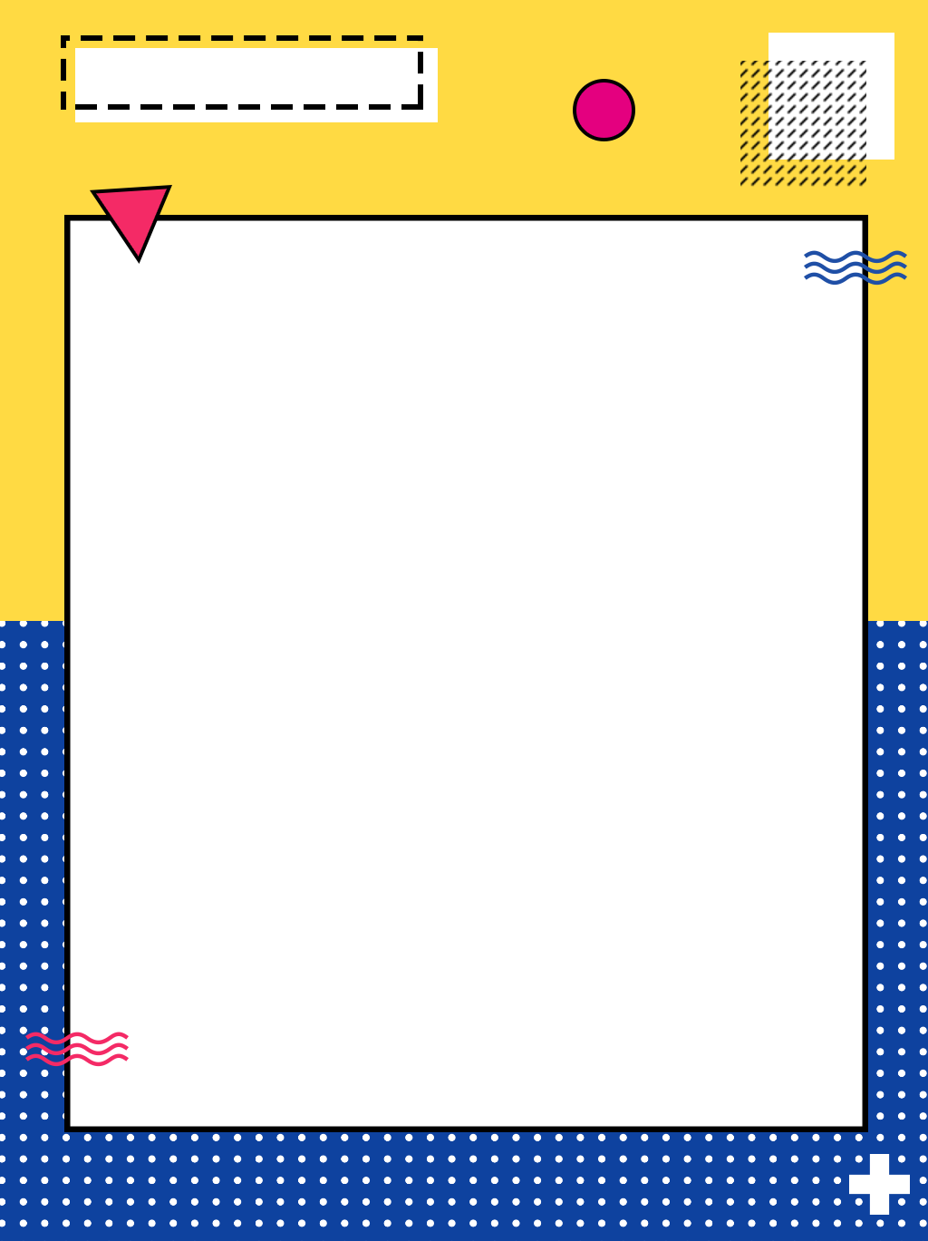

龙虾啤酒美食节
2021商业广场夏季主题活动策划方案

Slide 2

目录
01
活动概述
02
活动氛围
03
活动互动内容
04
其他

Slide 3
PART 01
活动概述

Slide 4
FUN食虾乐 嗨啤一夏
在盛夏之际
以创意趣味的表现形式
集结吉祥物、比卡丘、龙虾仔等萌宠
DJ、歌手等潮流大咖
网红打卡拍照点位
龙虾啤酒相关的趣味互动游戏
超低价吃虾优惠等
打造狂欢龙虾啤酒音乐节
引爆整个盛夏
一波强势植入的独家记忆
一次独特的啤酒龙虾音乐趴
一次至潮够IN的潮玩夜

Slide 5
活动参与商户
XX、XXXX、XX
商户物料资源
全场龙虾、啤酒、周边推广物料、活动小礼品、
8000元抽奖礼品（均分成为三天）、防晒霜、发光发夹

Slide 6
活动对象
活动时间
活动地点
7月19-21日
白天9:30-17:30
晚上17:30—21:30
写字楼白领
周边居民
潮流人士等
广场中庭

Slide 7
PART 02
活动氛围

Slide 8
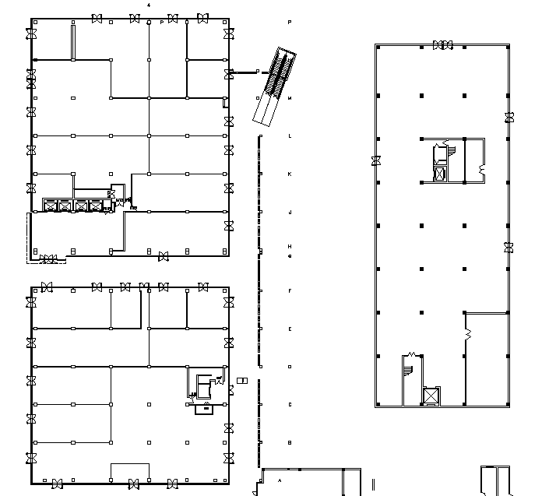
门头
平面规划图
兑换处
美陈
接头篮球机
波波球
1 百威啤酒摊位
抓娃娃机
真人抓娃娃机
2 商户A
兑奖处
3 商户B
1
2
4 商户C
吃货能量营
5 商户C
2个游戏
3
晚上游戏摊位
4
5
注：白天4个体验游戏，晚上增加2个游戏，共6个游戏。
舞台

Slide 9
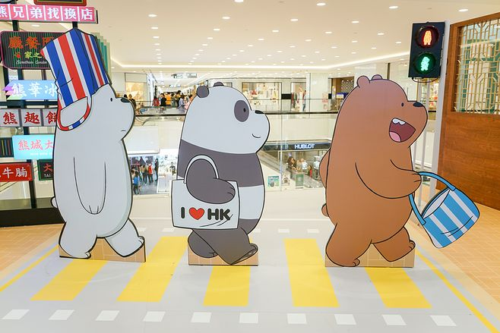
导视板
广场喷水池沿马路一侧，
设置吉祥物、比卡丘、龙虾仔的形象牌，配合主题的路引导视牌，打造萌宠组团去参与龙虾啤酒音乐节的场景，在凸显趣味性的同时，也凸显活动的主要卡通人物，呼应主题。

Slide 10
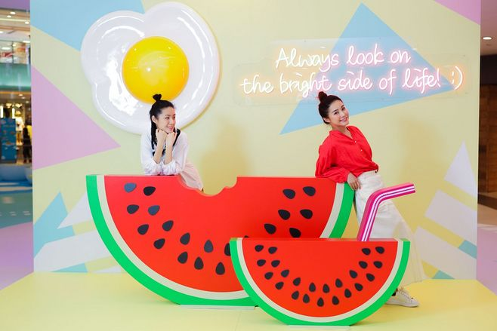
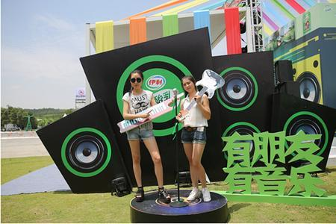
美陈
美陈A
美陈B
融合龙虾/美食、啤酒、音乐等元素定制主题美陈，配合灯光，吸引互动拍照，形成二次宣传。

Slide 11
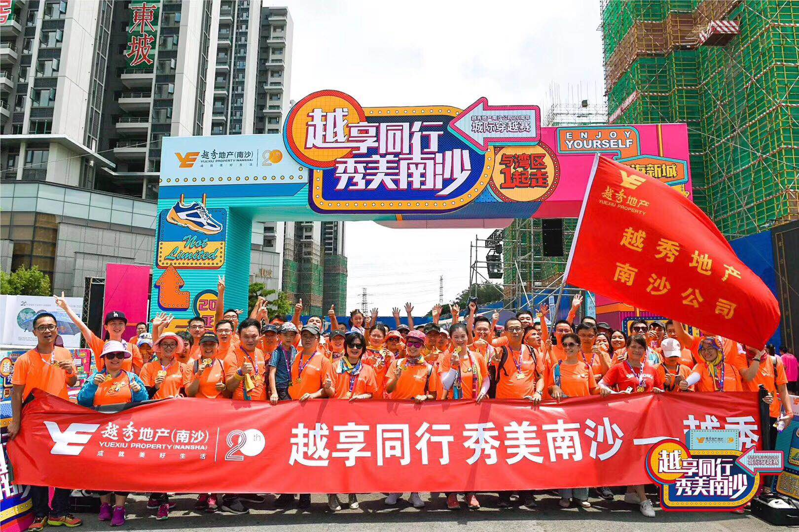
门头
门头采用主画面包边结合的形式，作为活动的入口，增加昭示性及仪式感，给人更多的想象和期待。

Slide 12
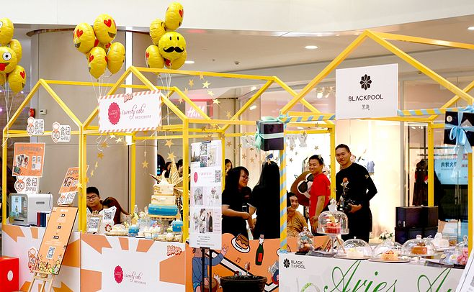
摊位
租赁统一形式的摊位餐车
可采用不同配色及装饰元素
配合小灯泡及展示架
增加摊位亮度及气氛
说明参与规则

Slide 13
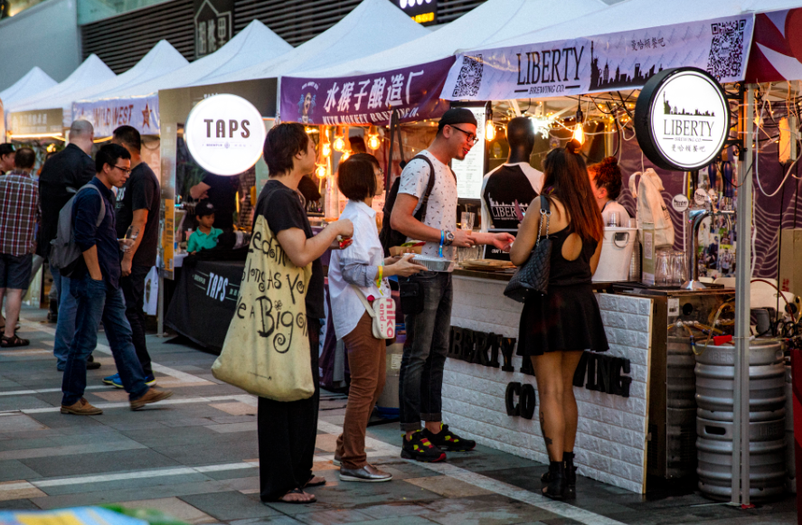
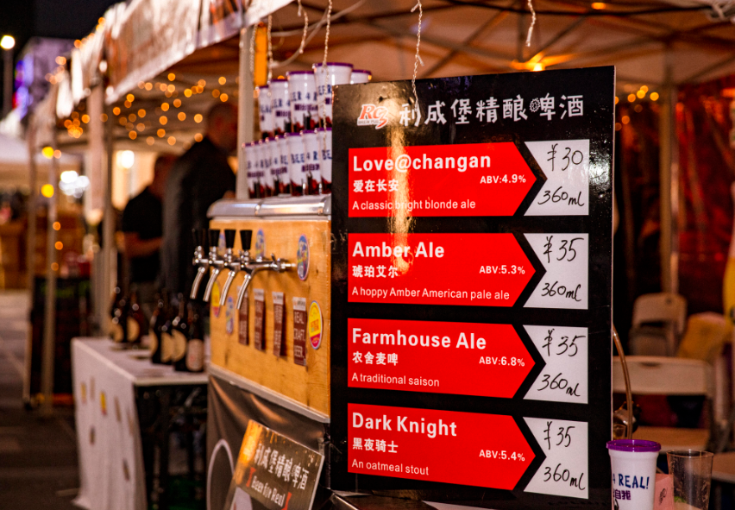
摊位装饰
小灯泡
商户品牌灯箱
摊位桌子外围包装
摊位顶部商户品牌画面
导视牌 /展示架
4
2
1
5
3

Slide 14
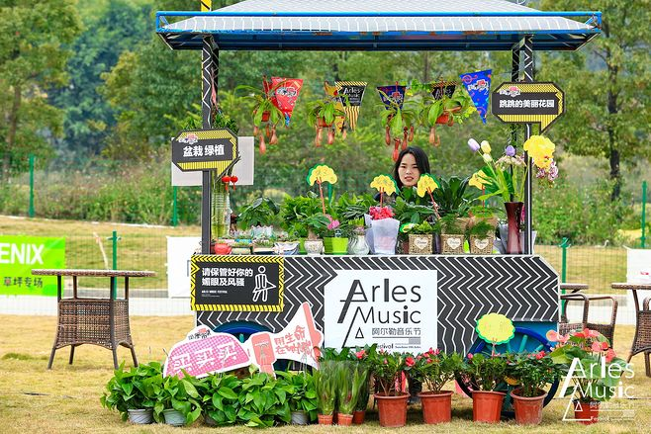
摊位装饰
主题挂旗
异形展示贴牌
7
6

Slide 15
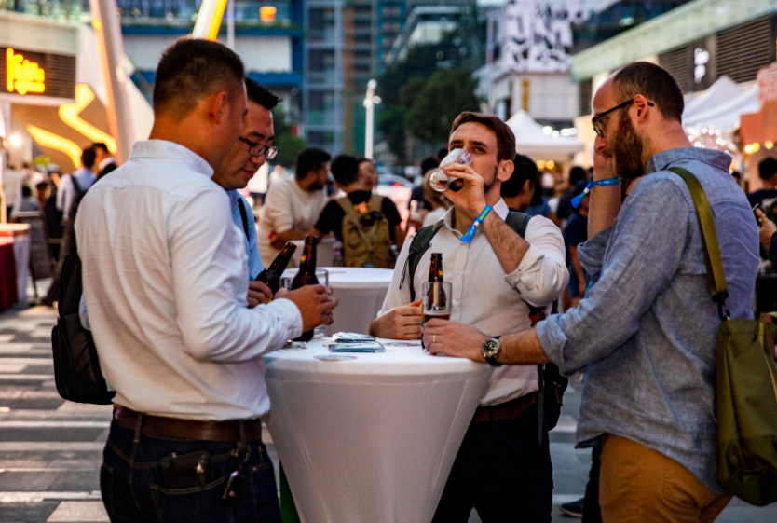
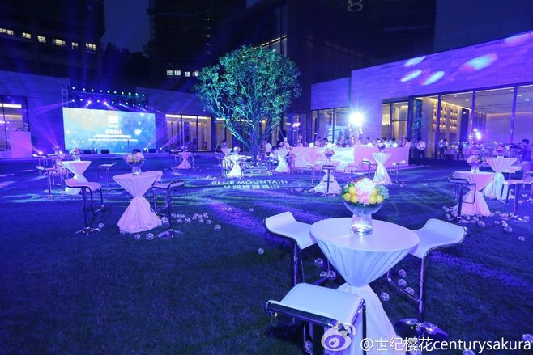
吃货能量营
设置两个吃货能量营作为就餐区，
客户可在该区享用美食、休息、观看表演等。
采用高脚桌配吧台椅的形式，
共20套，每个区域10套。

Slide 16
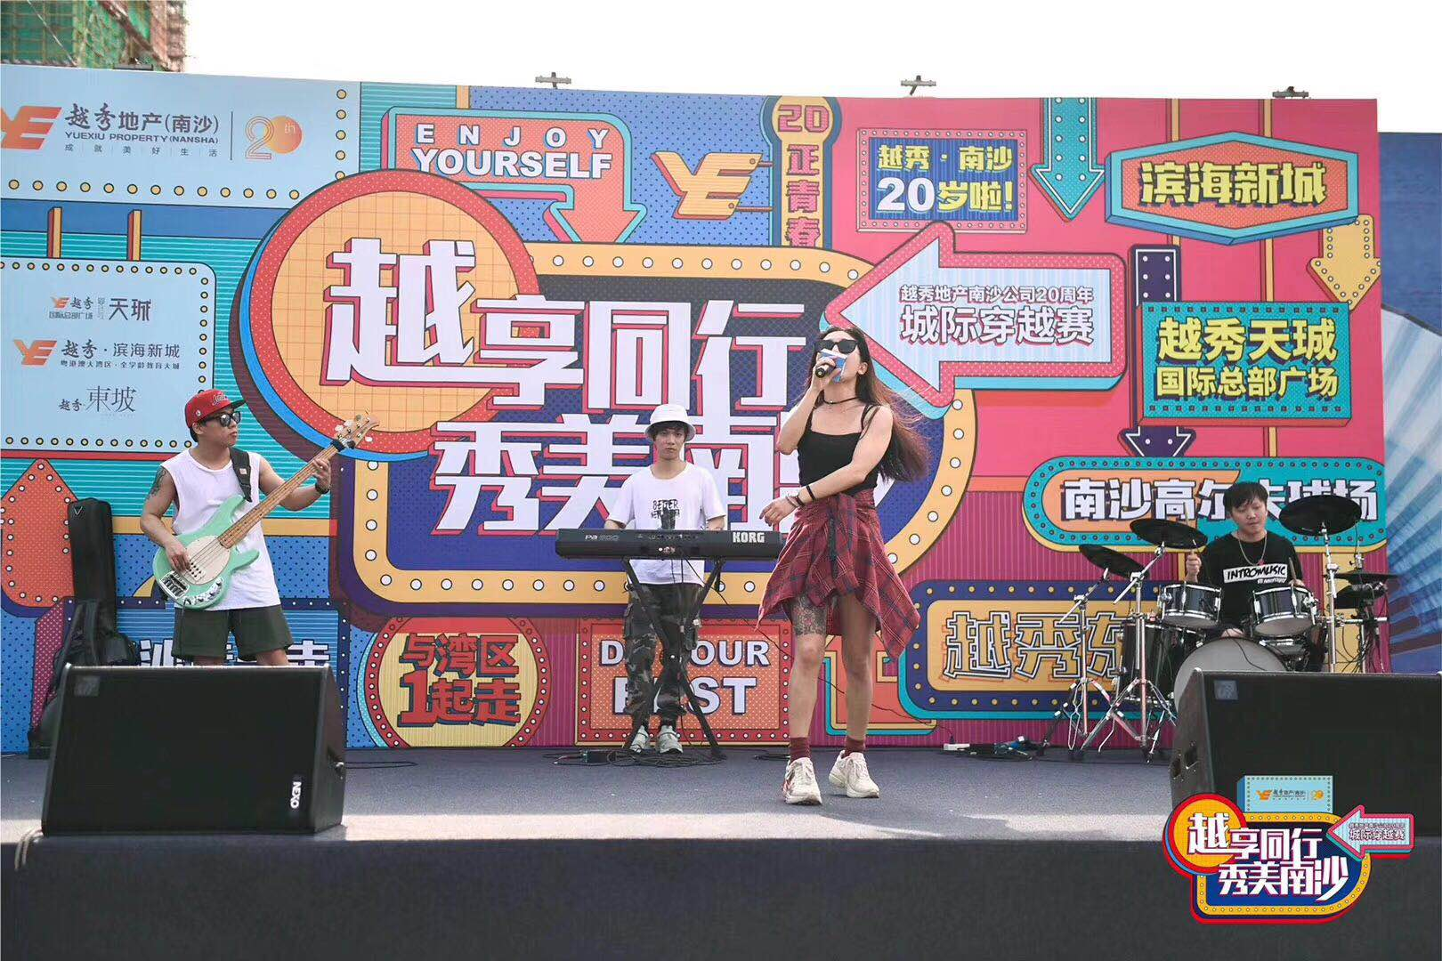
舞台
舞台背景采用主画面包装
配合灰色地毯、灯光及音响
保证现场表演质量
增加氛围感

Slide 17
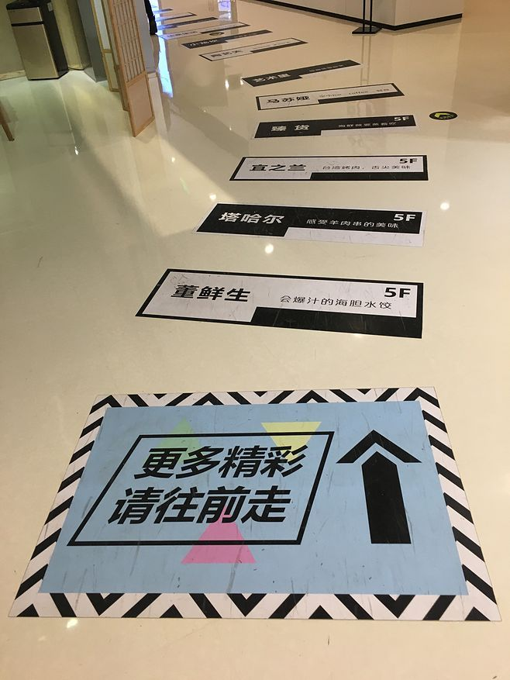
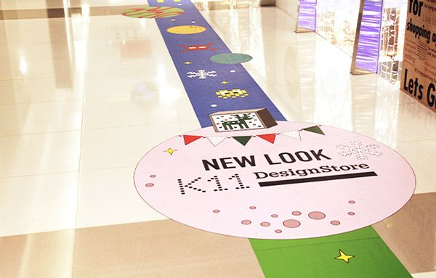
指引地贴
现场设置趣味导视地贴
指引活动区域及龙虾领取点。

Slide 18
PART 03
活动互动内容

Slide 19
活动入场券说明
活动体验券派发形式
朋友圈广告免费电子券
公众号留言免费电子券
各摊位商户限量20张免费送（4家商户共80张）
凭借消费小票（满98元）免费兑换活动体验券
设置H5邀请函，作为同行邀请函
注：所有的电子券现场通过后台核销，兑换纸质入场券。

Slide 20
活动规则说明
白天设置4个体验活动，凭借广场消费小票免费体验。
（满58元可体验一个游戏，可叠加或大额小票，如，160元的小票可以玩2个游戏，两张60元的小票也可以玩2个游戏）
晚上设置闯关形式的6个体验活动，凭借消费小票/电子券兑换纸质体验券免费参与体验。
活动不设围栏，可自由围观体验。
在入口处兑换体验券可以领取吃虾礼包，现场闯关，兑换啤酒、小龙虾等奖品。
通过活动体验券使各游戏体验环节形成整体，限制活动体验参与次数。
人流量大时，每个体验环节仅限体验一次，体验券该环节盖章后即不可重复体验。
人流量小时，盖章后还可继续体验，但不参与闯关奖品派发。

Slide 21
闯关奖品说明
两个游戏：手机壳
三个游戏：百威帆布袋/百威防水束口袋一个（帆布包200个/束口袋50个）
四个游戏：小吃一份/百威啤酒两瓶（每天前20名为小吃，后面为百威啤酒）
（胡桃里小吃*30、牙买加小吃*30，商户免费提供，需到商户摊位/店里兑换）
五个游戏：小龙虾一份（峰味龙堂提供，需到店里兑换）
六个游戏：ＦＵＮ浪大礼包（龙虾公仔×１，帆布袋×１、百威啤酒*1、笔记本*1）

Slide 22
活动铺排
白天常规活动体验
FUN浪波波球王国（波波球池）
FUN浪篮球体验站（街头投篮机）
FUN浪礼品星球（抓娃娃机）
FUN浪真人抓娃娃体验站（真人抓娃娃）
晚上专属活动体验
嗨“啤”一下（套啤酒）
嗨啤美食家（大型道具夹美食）
三轮半点抽奖
19：30
20：30
21：30
体验铺排
两轮准点互动挑战
20：00
21：00

Slide 23
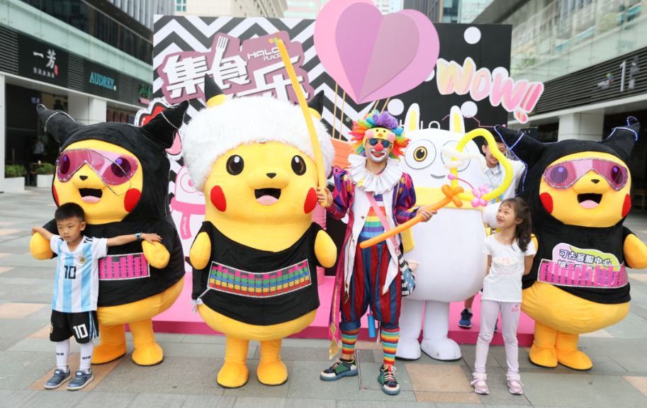
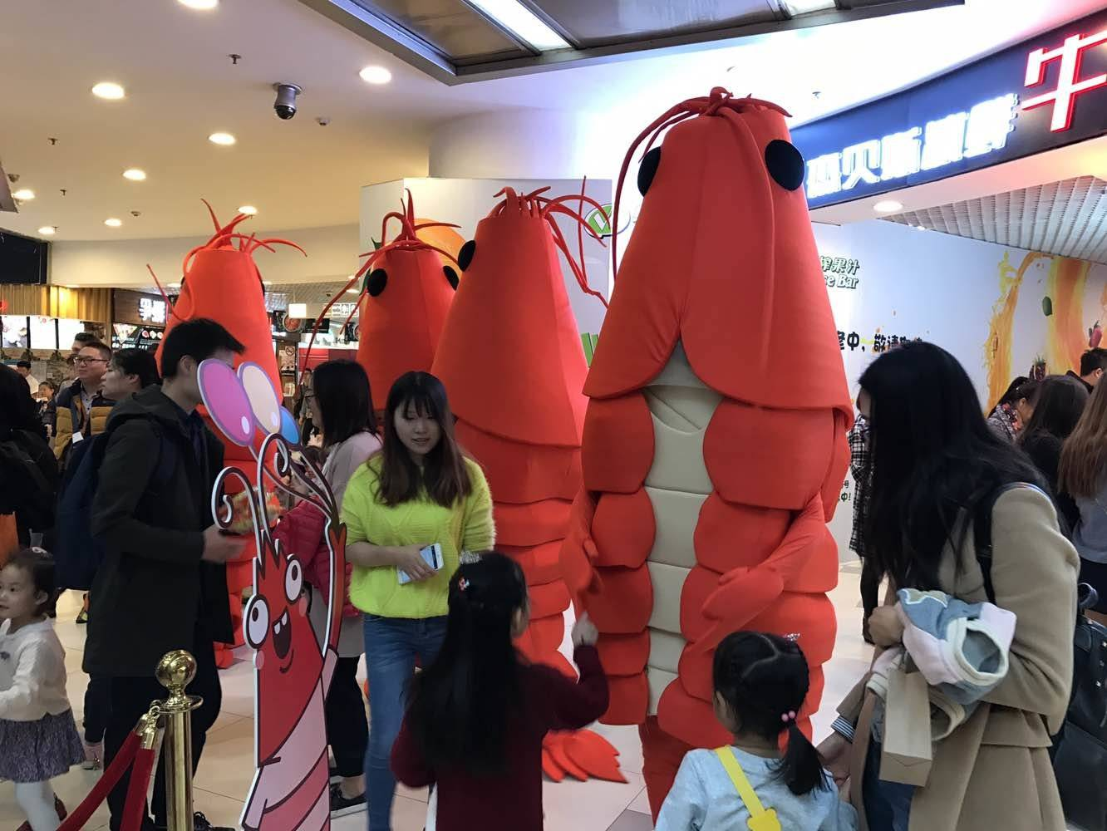
玩偶巡游
设置吉祥物、比卡丘、龙虾仔玩偶巡游广场及周边写字楼，玩偶粘贴活动信息，为活动预热、暖场。
7月18、19、20、21号（提前一天预热）白天12:00-13:00、18:00-19:00
7月19、20号、21号20:00、21:00活动内场巡游。

Slide 24
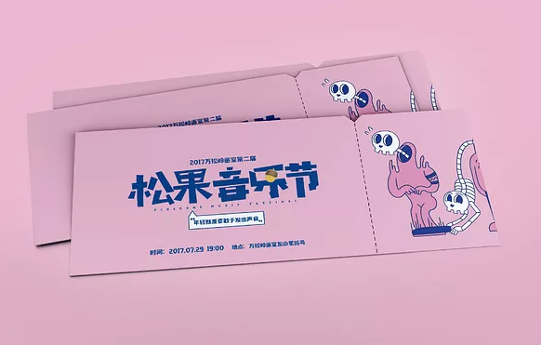
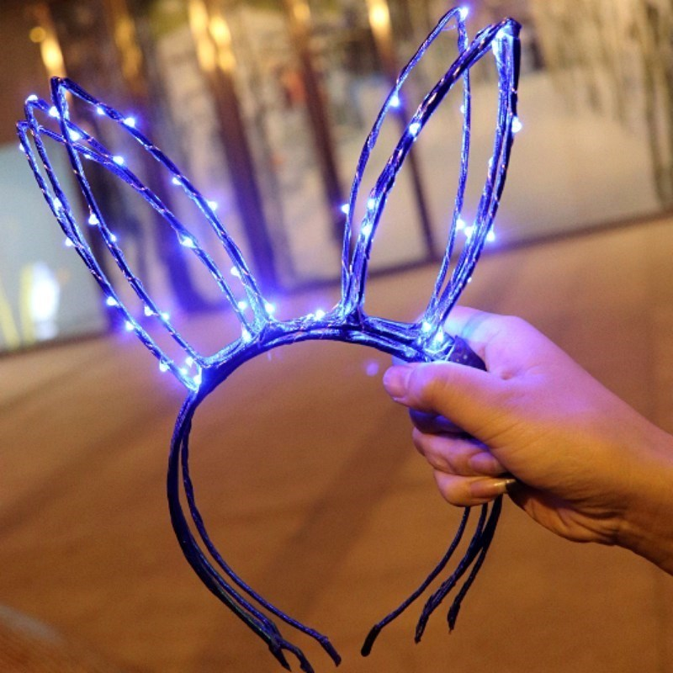
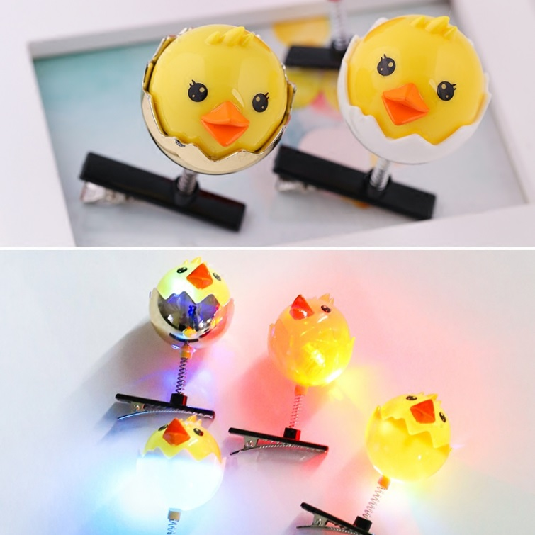
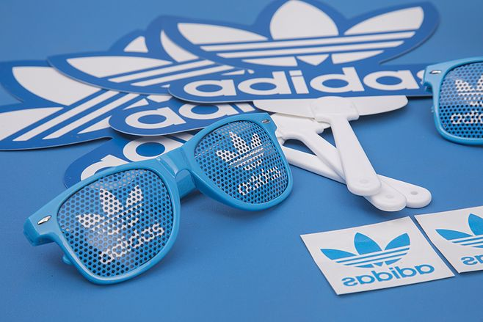
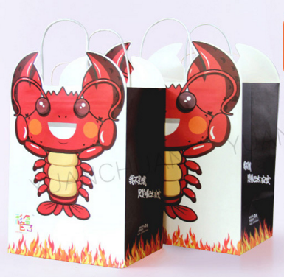
签到
凭入场券即可获得吃虾大礼包及吃虾指南
包含5项：吃虾指南、吉祥物扇子、发光发夹（限女生）、6.8折吃虾券、纸巾一包
（用龙虾形象袋子装袋，粘贴广场logo）
注：扫码关注公众号兑换防晒霜

Slide 25
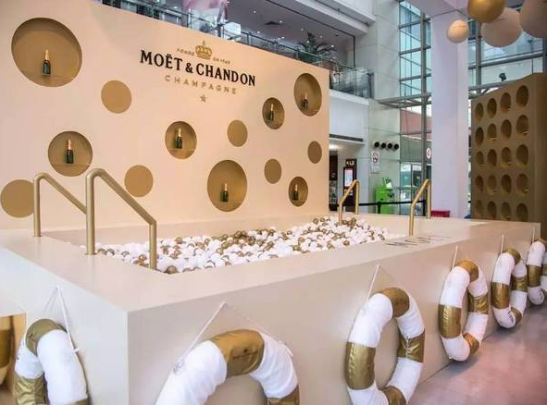
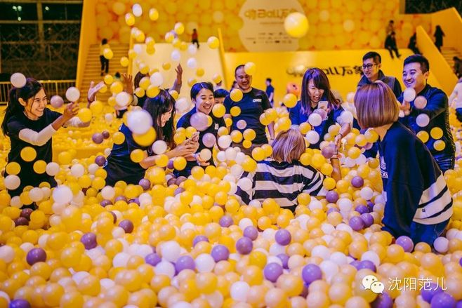
1、FUN浪波波球王国
现场设置波波球池
凭借小票/体验券任意体验
作为吸引小朋友的亮点，相关道具以后可重复使用

Slide 26
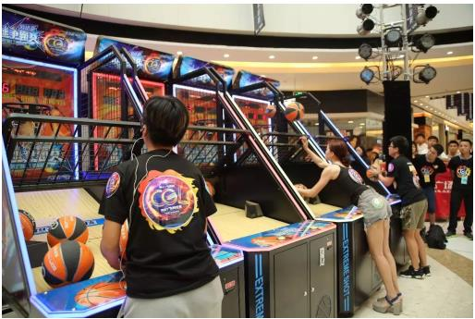
2、FUN浪篮球体验站
设置街头篮球投篮机
凭借小票/体验券任意体验
吸引周边白领参与互动

Slide 27
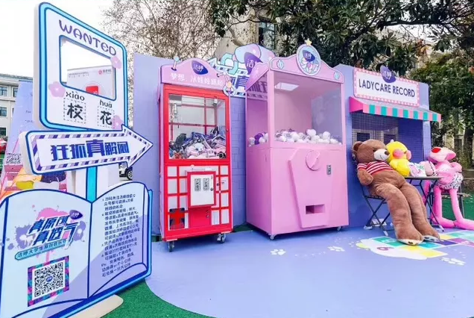
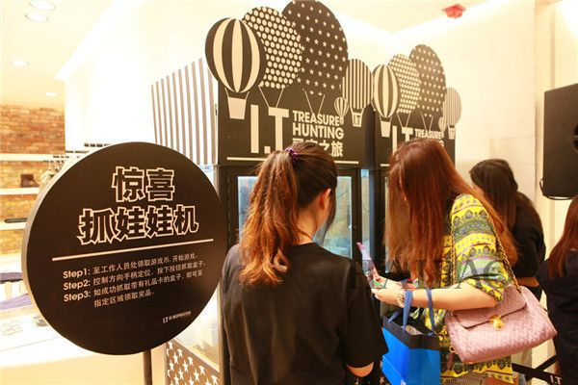
3、FUN浪礼品星球
现场设置两台娃娃机，一台波波球机内装有商户优惠券/百威小礼品券、一台玩偶机（龙虾/比卡丘等）
对娃娃机进行活动画面包装、配合展示架及地贴，打造浓烈的区域氛围。

Slide 28
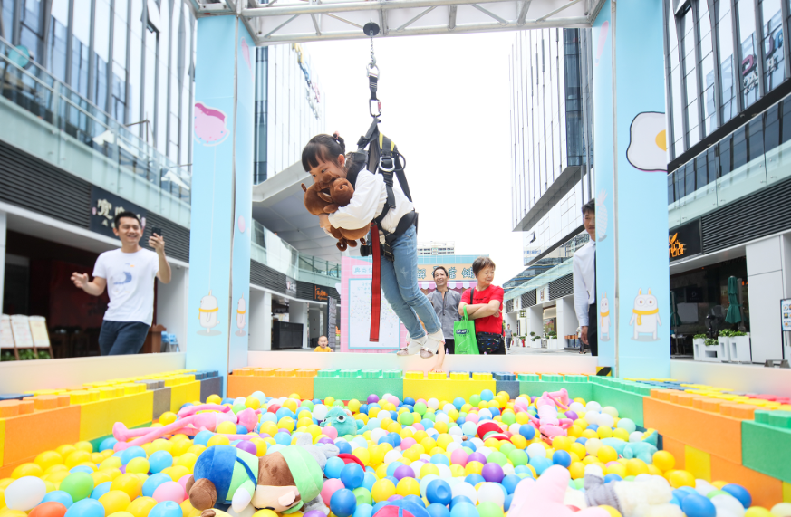
4、FUN浪真人抓娃娃体验站
设置真人抓娃娃机
凭借小票/体验券任意体验
目标人群广（小朋友/家长/白领）增加活动现场体验的吸引力

Slide 29
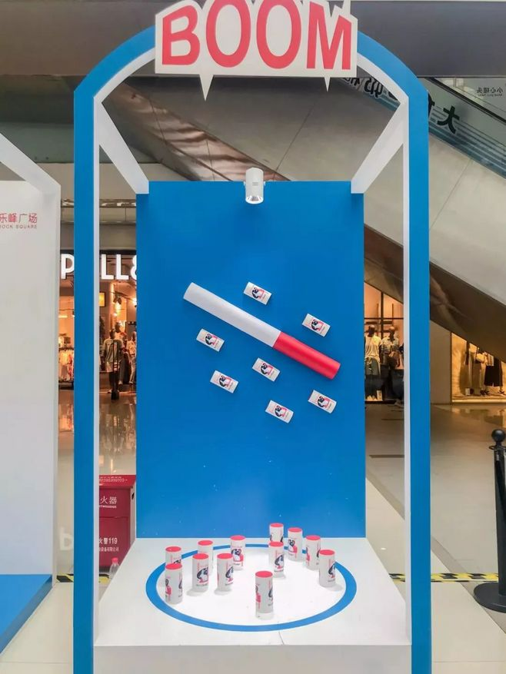
5、嗨啤一下
现场设置套啤酒游戏
每人五个圈
套中的啤酒可以带走
同时也参与游戏盖章闯关
啤酒包装主画面
可结合钓虾游戏
设置在钓虾游戏背面
节约活动成本

Slide 30
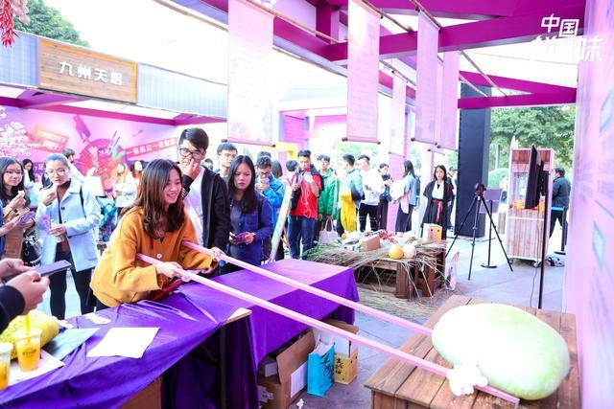
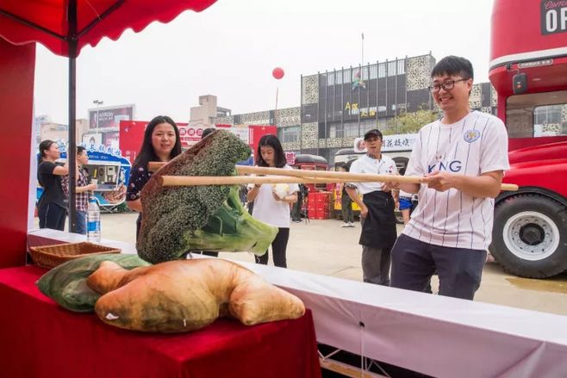
6、虾啤美食家
现场设置夹美食游戏
1分钟内夹到美食玩偶
即可获得印章

Slide 31
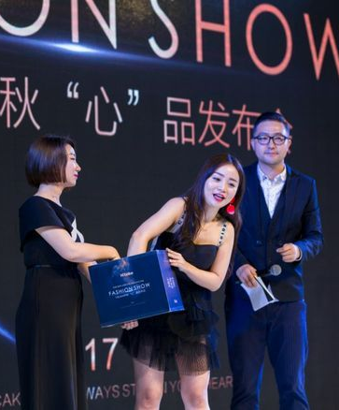
互动抽奖
第一轮： 20名，共享小龙虾百斤拼盘
第二轮： 10名，百威啤酒无限续杯
5名，峰味龙堂霸王餐
第三轮：价值2666元奖品
（8000元平均分为三天，百威提供）
每天晚上三轮半点抽奖
采用抽奖箱抽奖的方式
将吃货券的副券放入抽奖箱
正券作为兑奖凭证
兑奖三天内有效
（19、20、21号）

Slide 32
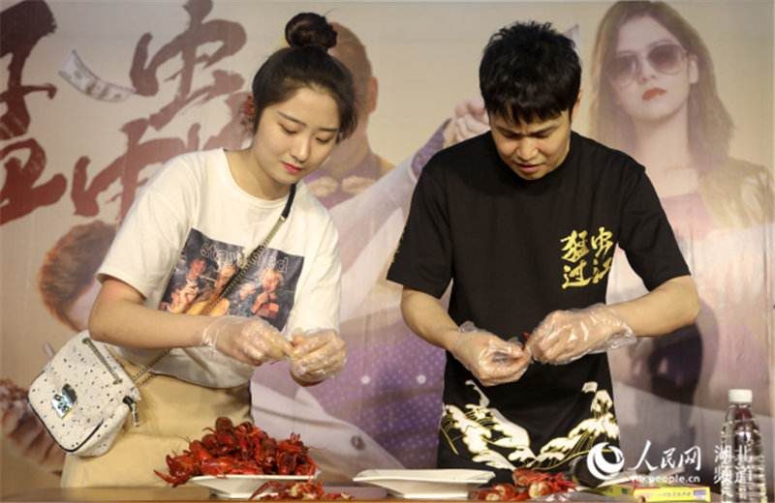
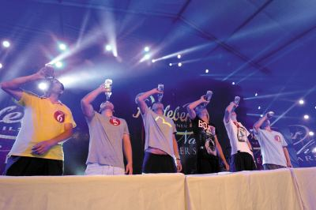
互动惊喜挑战
现场随机召集互动惊喜挑战参与者
20:00进行60秒剥虾挑战赛，限10人参与，奖品为峰味龙堂霸王餐一份
21:00进行百威啤酒吹瓶挑战赛，限10人参与，奖品设置为百威啤酒（第一名3箱，第二名2箱，第三名1箱）

Slide 33
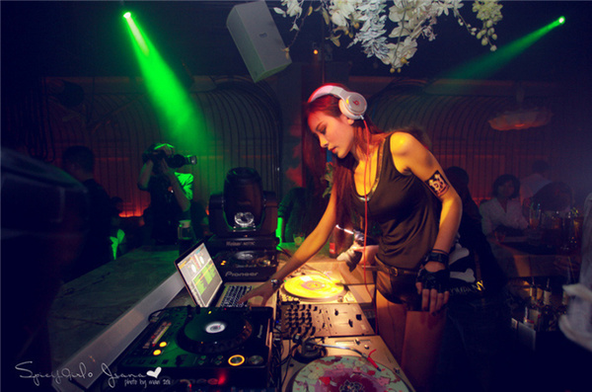
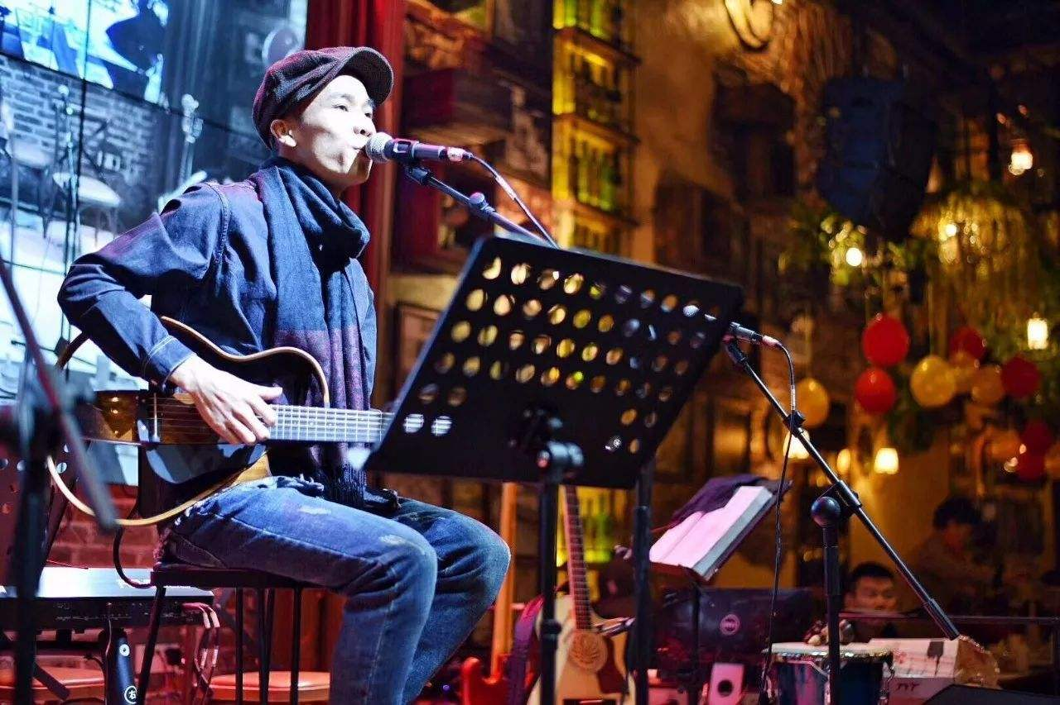
互动表演
现场每天晚上于舞台上表演，设DJ打碟及MC、歌手互动驻唱，活跃现场气氛。

Slide 34
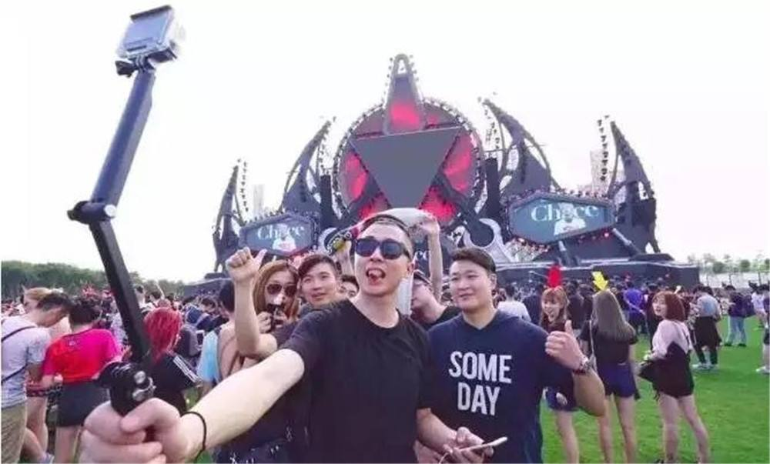
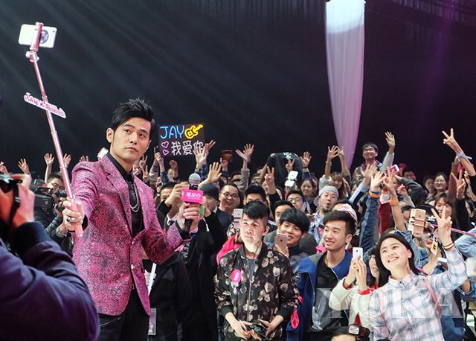
社交平台互动
拍照发朋友圈/拍视频发送至抖音平台，定位广场，即送获得百威啤酒一瓶。

Slide 35
PART 04
其他

Slide 36
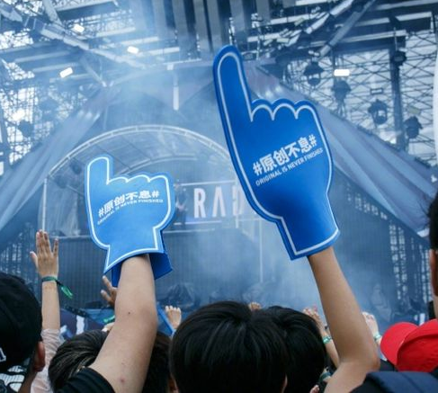
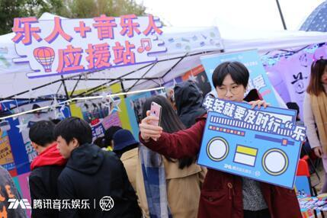
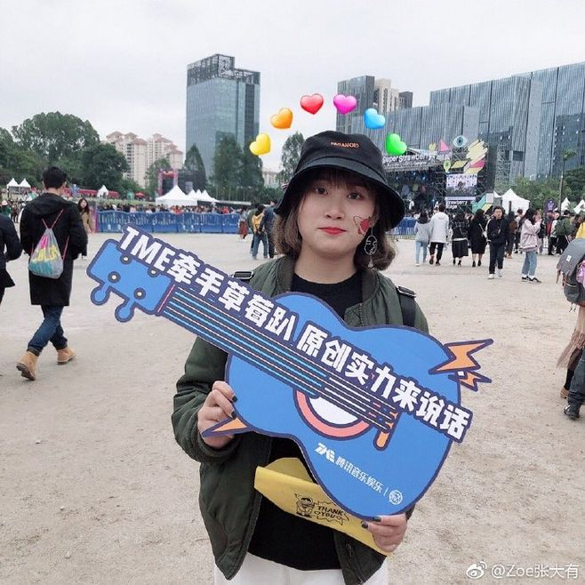
拍照道具
现场在美陈处设拍照道具点，创意文字手套及主题元素手举牌，活动现场氛围。

Slide 37
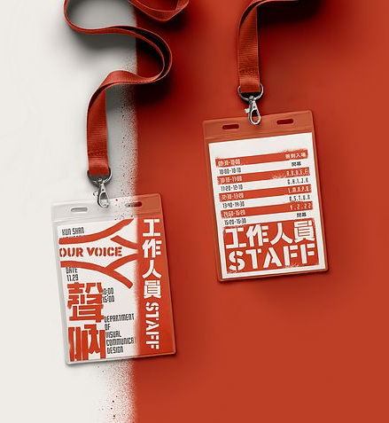
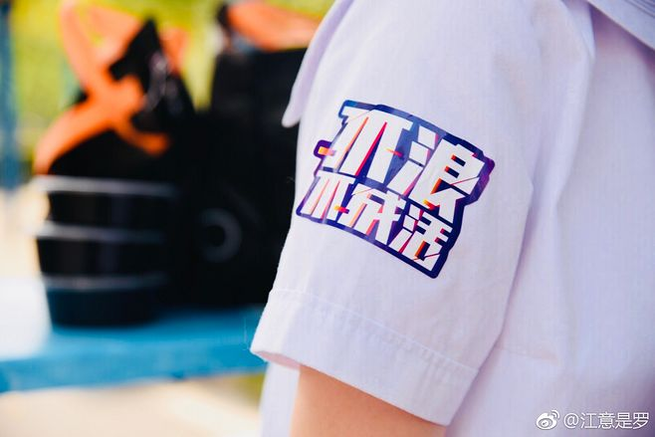
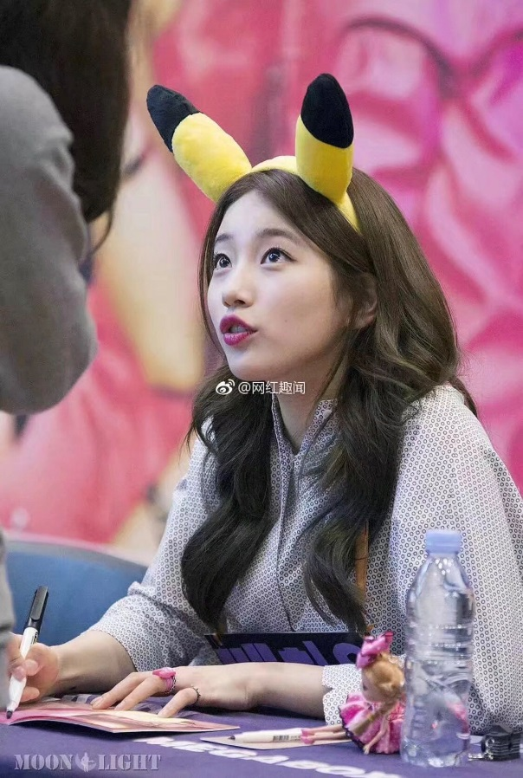
工作人员
工作人员统一服装（白T+黑裤子）、工作证、臂贴、头饰，凸出工作人员的身份。

Slide 38
工作人员
工作执行人员
门票兑换*2
兑奖处*2
波波球池*1（白天+晚上）
娃娃机*1（白天+晚上）
篮球机*1（白天+晚上）
虾啤美食家*1（晚上）
嗨啤一下*1（晚上）
物业
清洁阿姨*2
安保*3
入口处*1
场内巡场*1
舞台侧方*1
其他
摄影师*2
摄像师*1
主持人*1
协助挑战赛人员*1
各资源对接人
注：共6个体验游戏，真人抓娃娃机有专业工作人员

Slide 39
费用预算
详看物料报价清单
以实际为准

Slide 40
The End

